Slide 1
HİÇ KİMSE GÜVENDE DEĞİL
Web Güvenlik açıkları ve örnek senaryolar
Ayten hediye koçak
Mehmet Gökhan doğan
Muhammed serhat yüksel

Slide 2
Neden güvende değiliz?
Siber dünyada hiçbir zaman ‘%100 güvenlik’ diye bir terim yoktur.
Her ne kadar önlem alınsa da bunu sağlamak mümkün değildir.
Söz konusu Web Sitesi, Kişisel Güvenlik, Network Ağı olabilir.
Bizim üzerinde duracağımız nokta Web Sitelerinin güvenliği olacak.
Sık karşılaşılan açıklar nelerdir?

Slide 3
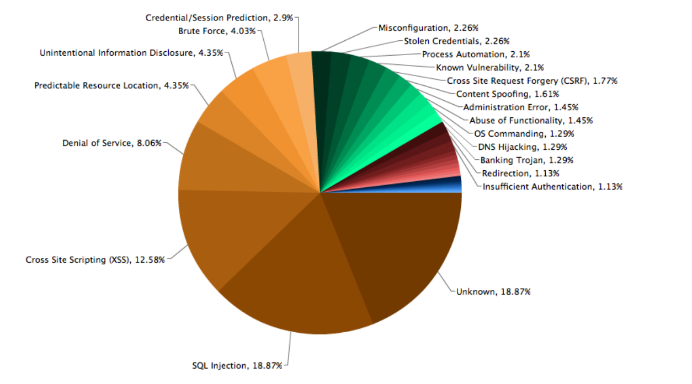
En sevilenler.
Grafikte görülebileceği gibi ‘bilinmeyen’, XSS ve SQL Injection saldırıların yarısını oluşturmakta.
XSS (CROSS SİTE SCRİPTİNG)
SQL INJECTİON
Web Hacking Incident Database

Slide 4
Cross-Site Scripting (XSS)
İstemci (client) kaynaklarına sızarak zararlı kod parçacıklarının çalıştırılmasını hedefleyen saldırı türüdür.
Çoğunlukla HTML, JavaScript, CSS gibi web sitelerinin arayüzlerinin oluşturulmasında kullanılan betik dillerindeki zaafiyetlerden faydalanırlar.
SpiderLabs tarafından yayınlanan rapora göre Facebook, iTunes, Sony, Instagram gibi büyük şirketler dahi bu saldırılardan etkilendiğini belirtmektedir.

Slide 5
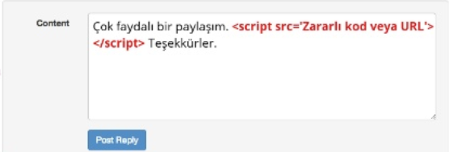
XSS Örnekleri (1)
Veri girişine izin verilen forum, blog gibi portallarda “inline source including” yöntemi kullanılarak sıklıklar XSS saldırısı gerçekleştirilmektedir.

Slide 6
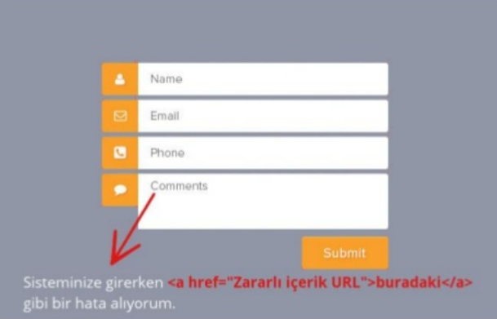
XSS Örnekleri (2)
Mail Gönderme/İletişim Formları/Arama Siteleri

Slide 7
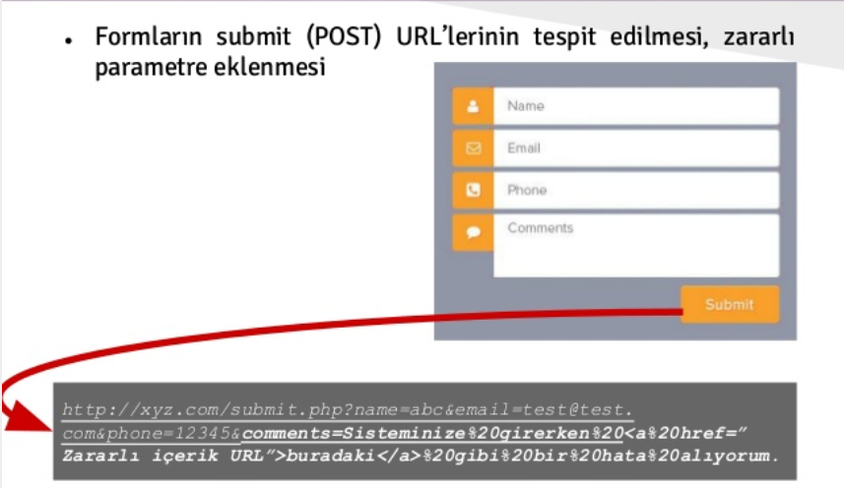
XSS Örnekleri (3)

Slide 8
XSS’den Korunma Yöntemleri
Değerli verilerin statik (gömülü) içerikte tanımlanmaması.
Güvenilir olmayan istemci eklentilerinin çalıştırılmaması.
Parametre kodlaması;
○ HTML kodlaması
○ JavaScript kodlaması
○ URL kodlaması
○ CSS kodlaması

Slide 9
DoS/DDoS Saldırıları
Verilen hizmetin aşırı yük nedeniyle devre dışı kalmasını amaçlayan saldırılardır.
DDoS Saldırı Türleri:
○ Protokol saldırıları
■ Firewall, load balancer, sunucu meşguliyeti
■ Saniyede gönderilen paket
○ Miktar bazlı saldırılar
■ Bant genişliği meşguliyeti
■ Saniyede gönderilen bit
○ Uygulama katmanı saldırıları
■ İstek meşguliyeti
■ Saniyede gönderilen istek sayısı

Slide 10
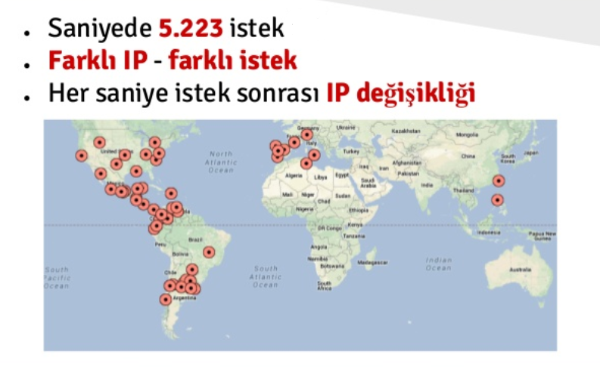
DDoS Örnek Senaryo

Slide 11
DDoS Saldırılarından Korunma Yöntemleri
Aynı IP’den aynı başlıklı istekler;
IP bloklama
Aynı IP’den farklı başlıklı istekler;
IP bloklama
Farklı IP’lerden aynı başlıklı istekler;
DDoS Saldırı Desen İncelemesi
Desen Bloklama
Farklı IP’lerden farklı başlıklı istekler;
DDoS Saldırı Desen İncelemesi
Desen Bloklama

Slide 12
CAPTCHA
Completely Automated Public Turing test to tell Computers and Human Apart
Yapılan işlemlerin bir insan tarafından yapıldığını tespit etmek için kullanılan web bileşenleridir.
Hem XSS hem de (D)DoS saldırılarının azaltılmasında önemli bir etkendir.
Captcha Türleri;
Metin Tabanlı
Görsel
Sürükle & Bırak

Slide 13
SQL Injection
“SQL Eklemesi”, veritabanındaki sorgu açıklarından istifade ederek yetkisiz işlem gerçekleştirmeyi hedefleyen saldırılarıdır.
Yetkisiz İşlemler;
Veri Okuma
Yetkisiz Sistem Girişi
Veri Güncelleme/Silme
Veritabanına Dair Bilgi (veritabanı kullanıcı bilgileri, veritabanı tür ve sürüm bilgisi) Çalma

Slide 14
SQL Injection Örnekleri (1)
Veri Okuma/Yetkisiz Sistem Girişi
SELECT * FROM personel.kullanici
WHERE kullanici_adi='' OR 1 AND
sifre='' OR 1;
SELECT * FROM personel.kullanici
WHERE kullanici_adi='' OR 1;/* AND
sifre='*/--';

Slide 15
SQL Injection Örnekleri (2)
Veri Silme
SELECT * FROM personel.kullanici
WHERE kullanici_adi='' OR 1 AND
sifre='' OR 1;
DROP TABLE personel.kullanici;
DROP SCHEMA personel;

Slide 16
SQL Injection Örnekleri (3)
Veri Ekleme (Yetkisiz Kullanıcı Ekleme)
SELECT * FROM personel.kullanici
WHERE kullanici_adi='' OR 1 AND
sifre='' OR 1;
INSERT INTO personel.kullanici
(‘kullanici_adi’) VALUES
(‘newadmin’);

Slide 17
SQL Injection Örnekleri (4)
Veri Güncelleme
SELECT * FROM personel.kullanici
WHERE kullanici_adi='' OR 1 AND
sifre='' OR 1;
UPDATE personel.kullanici SET
sifre=‘12345’ WHERE kullanici_adi=‘admin’;

Slide 18
SQL Injection’dan Korunma Yöntemleri (1)
Girilen veri doğrulaması (uzunluk, tip, biçim kontrolleri)
Parametre düzenlemesine yönelik yazılım önlemleri (magic quotes, entity framework);
Hibernate – Java
NHibernate - .NET
Magic Quotes - PHP

Slide 19
SQL Injection’dan Korunma Yöntemleri (2)
Magic Quotes (Sihirli Tırnaklar)
PHP’de uygunsuz karakterleri düzenlemeyi sağlayan bir kütüphanedir.
Düzenlemeler konfigürasyon dosyasında (php.ini) yapılmaktadır.
Temelinde PHP’de tanımlı olan addslashes() ve mysql_real_escape_string() metotlarını kullanmaktadır.

Slide 20
SQL Injection’dan Korunma Yöntemleri (3)
Entity Framework Kullanımı
Bu yaklaşımın temelinde kullanıcı veri girişlerini kullanarak doğrudan SQL sorgu üretilmemesi yatmaktadır.
Kullanıcı veri girişleri düzenlendikten sonra giriş parametreleri SQL komutlarına çevrilir. Böylelikle SQL Injection’ın temel saldırı yöntemi olan metin birleştirmesinden doğacak açıklar engellenmektedir.

Slide 21
Kaynaklar
https://www.acunetix.com/websitesecurity/cross-site-scripting/
http://php.net/manual/tr/security.magicquotes.disabling.php
https://docs.microsoft.com/en-us/previous-versions/sql/sql-server-2008-r2/ms161953(v=sql.105)
https://blog.sucuri.net/2014/02/layer-7-ddos-blocking-http-flood-attacks.html

